Slide 1
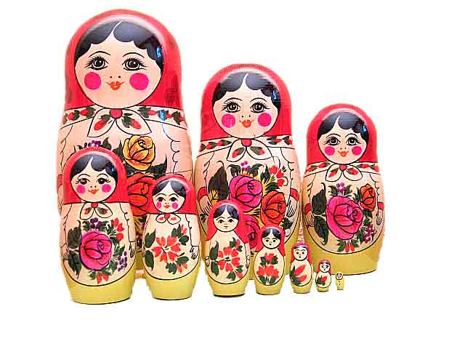
Русская народная
матрешка

Slide 2
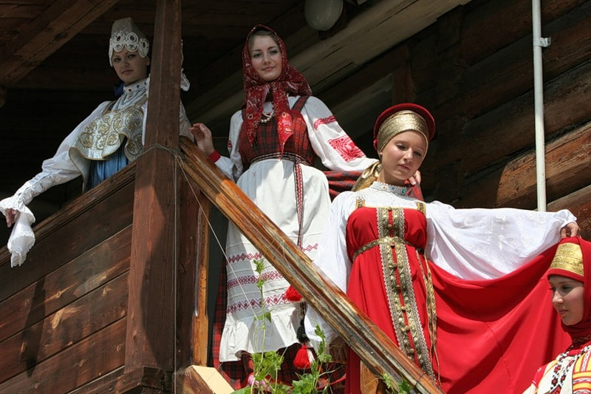
Народный костюм наших предков был удивительно красив. Одежда праздничная и повседневная соответствовала образу жизни, благосостоянию, семейному положению. Цвета были самые разнообразные: сочетание красных, синих и зеленых цветов с яркими вышивками на передниках, платках и рукавах.

Slide 3
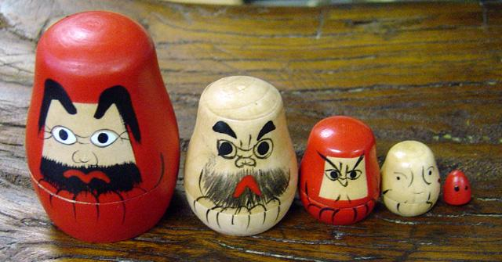
А где же родина этой всеми любимой деревянной игрушки, которая стала одним из лучших сувениров России. В конце XIX века Александра Мамонтова привезла на Московскую фабрику “Детское воспитание” фигурку японского старичка-мудреца Фукурумы. Игрушка была интересна тем, что в ней было несколько фигурок, которые вкладывались одна в другую по размерам все меньше и меньше, пока самая последняя не оказывалась совсем маленькой.

Slide 4
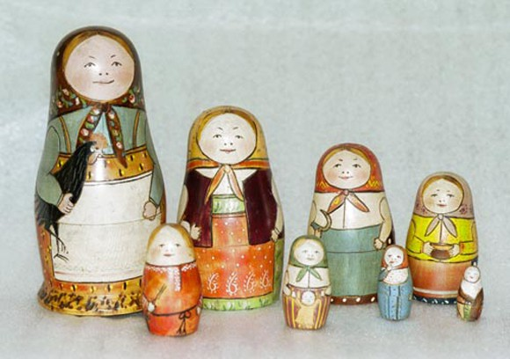
Вот и решили русские мастера повторить эту забаву для своих детей. Василий Звездочкин вырезал игрушку, которая состояла из 8 фигурок, а художник расписал их. Первая игрушка была самой большой, в ней чередовались образы русской красавицы, наряженной в сарафан, передник, платок, а самая маленькая была крошка-младенец. Назвали Матреной, потому что это имя было популярно на Руси.

Slide 5
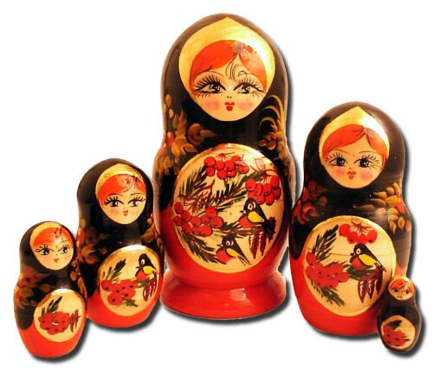
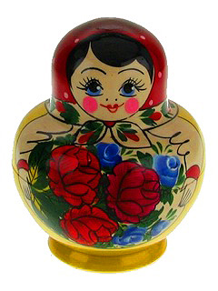
Виды русской матрешки
Сергиево-Посадская матрешка

Slide 6
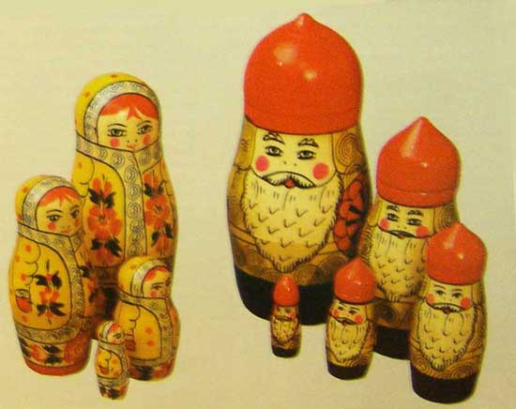
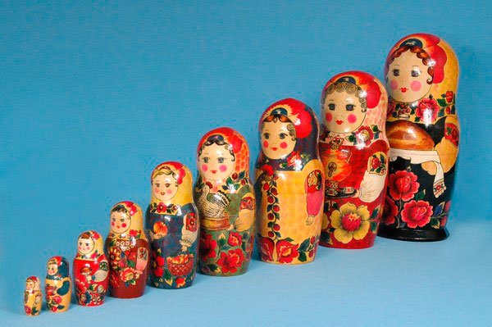
Полховская
матрешка
Семеновская
матрешка

Slide 7
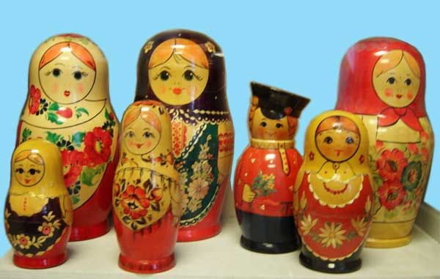
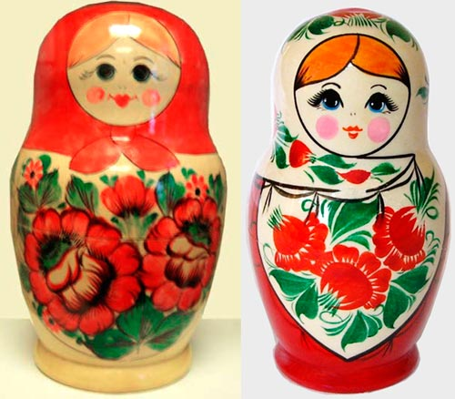
Вятская матрешка

Slide 8
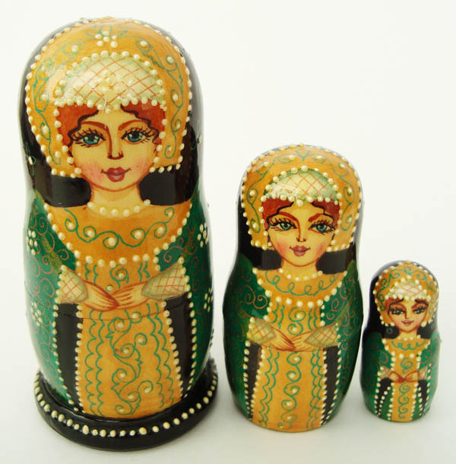
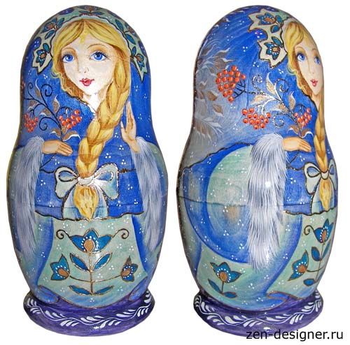
Авторская матрешка

Slide 9
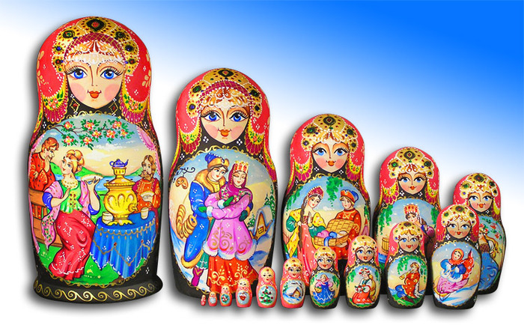
Русские матрешки пользуются большой популярностью не только в нашей стране, но и в Европе, особенно в Германии и Франции. За матрешками закреплена исконно-русская репутация.

Slide 10
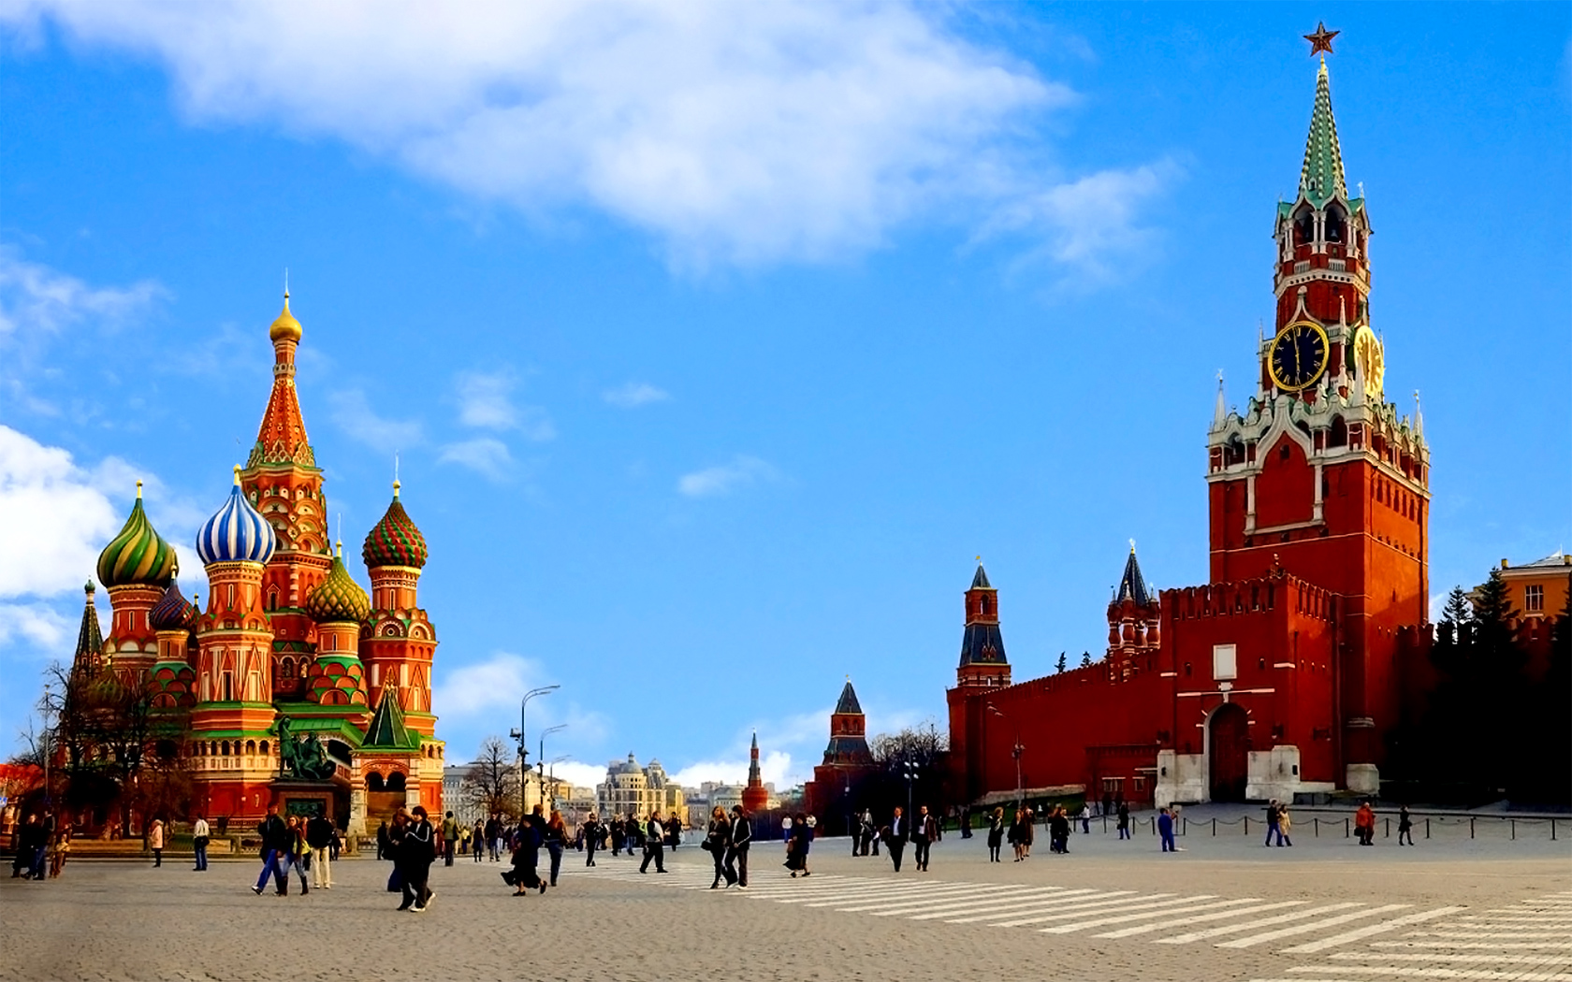

Slide 11
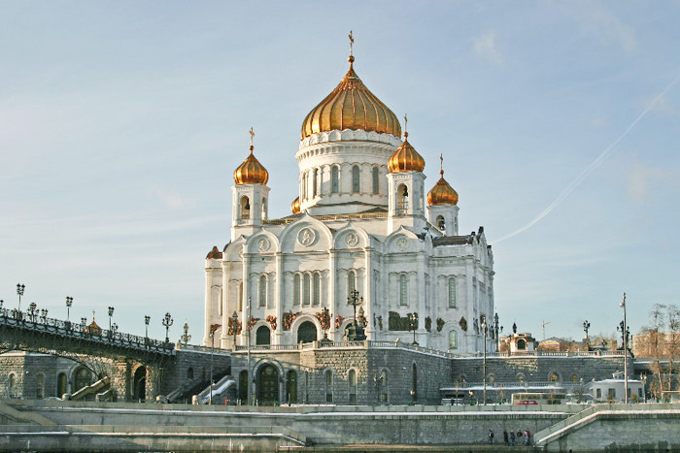

Slide 12
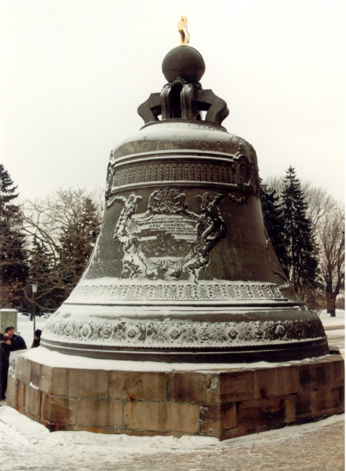

Slide 13
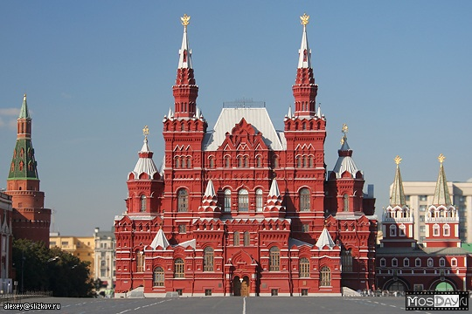

Slide 14
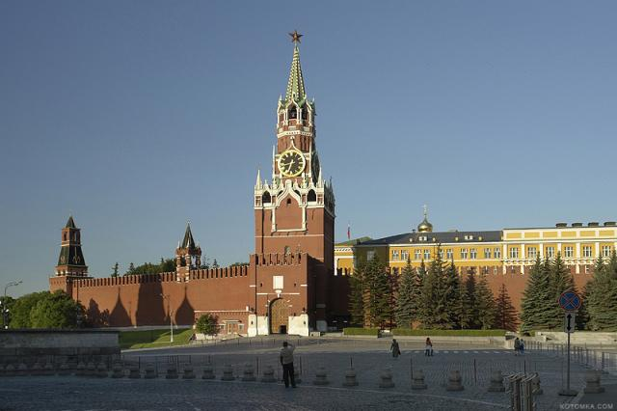

Slide 15
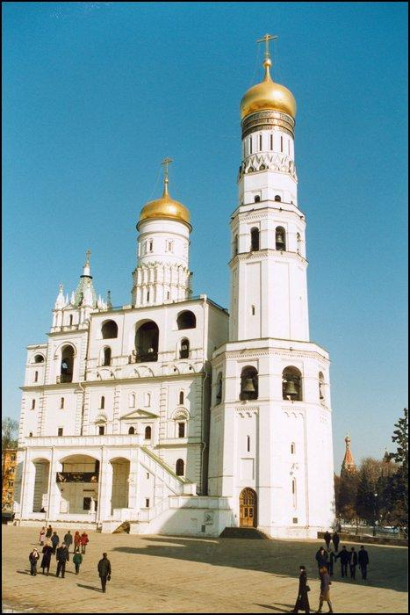

Slide 16
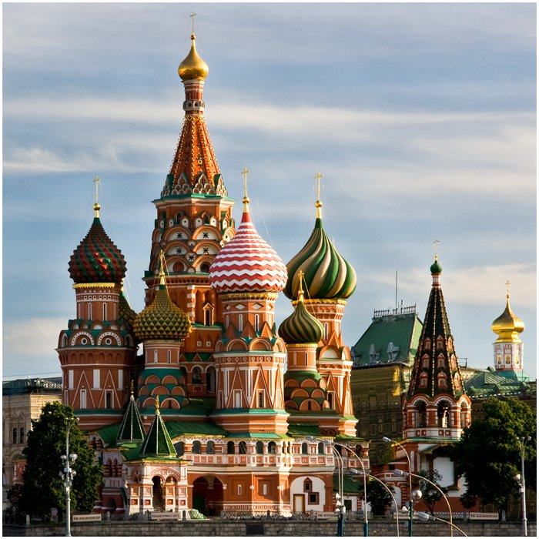

Slide 17
Вправо, снова, нелегко,
Справа, слишком, высоко,
Рядом, завтра, далеко,
Быстро, очень, глубоко.

Slide 18
Готовь сани…, а телегу… .
На чужом хребте… работать.
За его языком не угнаться… .
Береги честь… .
(легко, зимой, летом, босиком, смолоду)

